Slide 1
Intervenção de terceiros no CPC 2015
Curso de Formação Continuada
para Juízes Federais
EMARF
Rio de Janeiro, RJ, 16 de março de 2018
Cassio Scarpinella Bueno
www.scarpinellabueno.com
www.facebook.com/cassioscarpinellabueno

Slide 2
Primeiras considerações
Plano material e plano processual
A eficiência processual (art. 5º LXXVIII CF e art. 4º CPC )
Distinção entre as partes e terceiros
Critério(s)
Interesse(s) jurídico(s)
A influência da ideologia e(no) processo
Do “interesse jurídico” ao “interesse institucional”

Slide 3
Intervenção de terceiros
Qual é o critério empregado pelo CPC 2015 ?
Alocação na Parte Geral
Parte Geral, Livro III: Sujeitos do processo
Além das 5 modalidades
Cabe AI das interlocutórias sobre “admissão ou inadmissão de intervenção de terceiros” (1015 IX)
Negócios processuais sobre o tema (art. 190) ?
Negócios pré-processuais
Negócios intra-processuais

Slide 4
Questões diversas
Assistência (art. 121 par. ún.): o que é “omisso de qualquer outro modo” (?)
Assistência (art. 123): A “eficácia da intervenção” refere-se apenas à assistência simples (?)
Denunciação da lide (art. 128 par. ún.): limites e possibilidades da “condenação direta” do denunciado (?)
Chamamento ao processo (art. 131): suspensão do processo no chamamento ao processo (?)

Slide 5
Desconsideração da personalidade jurídica
Pedido pela parte ou MP (133 caput)
As hipóteses são as do direito material (133 § 1º)
Desconsideração “inversa” (133 § 2º)
Embargos de terceiro (674 § 2º II)
Na fase de conhecimento, liquidação, cumprimento e execução (134 caput)
Citação para manifestação em 15 dias (135)
Tutela provisória de urgência
Julgamento por interlocutória (136)
Agravo de instrumento ou interno
Coisa julgada: limites objetivos e subjetivos
Aplicação à Execução Fiscal (?)

Slide 6
Amicus curiae
Generalização pelo CPC (138 caput)
Interesse institucional
Representatividade adequada
Especificidade do tema objeto da demanda
Repercussão social da controvérsia
Um “fiscal setorizado da ordem jurídica”
Dinâmica da intervenção (138 §§ 1º a 3º)
Prazo
Não altera a competência
Não tem legitimidade recursal (salvo ED e IRDR)
Fixação judicial do papel do Amicus
A relevância da fundamentação (984 § 2º e 1038 § 3º)

Slide 7
Para refletir
As escolhas do CPC de 2015
As hipóteses dispersas de intervenção de terceiro no CPC de 2015 e na legislação processual extravagante
Os paradoxos do CPC de 2015
O “ordenamento jurídico” e as crises de legalismo
Intervenção de terceiros e “precedentes”
Entre o “processo individual” e o “processo coletivo”
Um Código a ser construído

Slide 8
Muito obrigado !!!!
www.scarpinellabueno.com
www.facebook.com/cassioscarpinellabueno

Slide 9
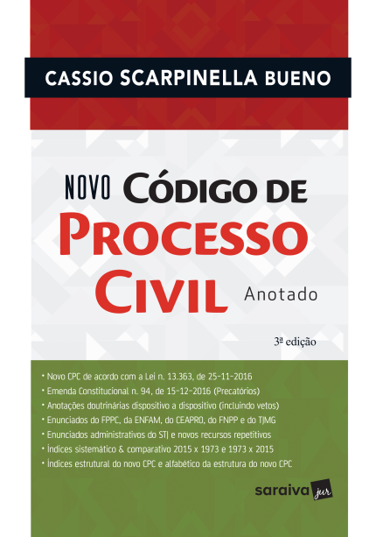
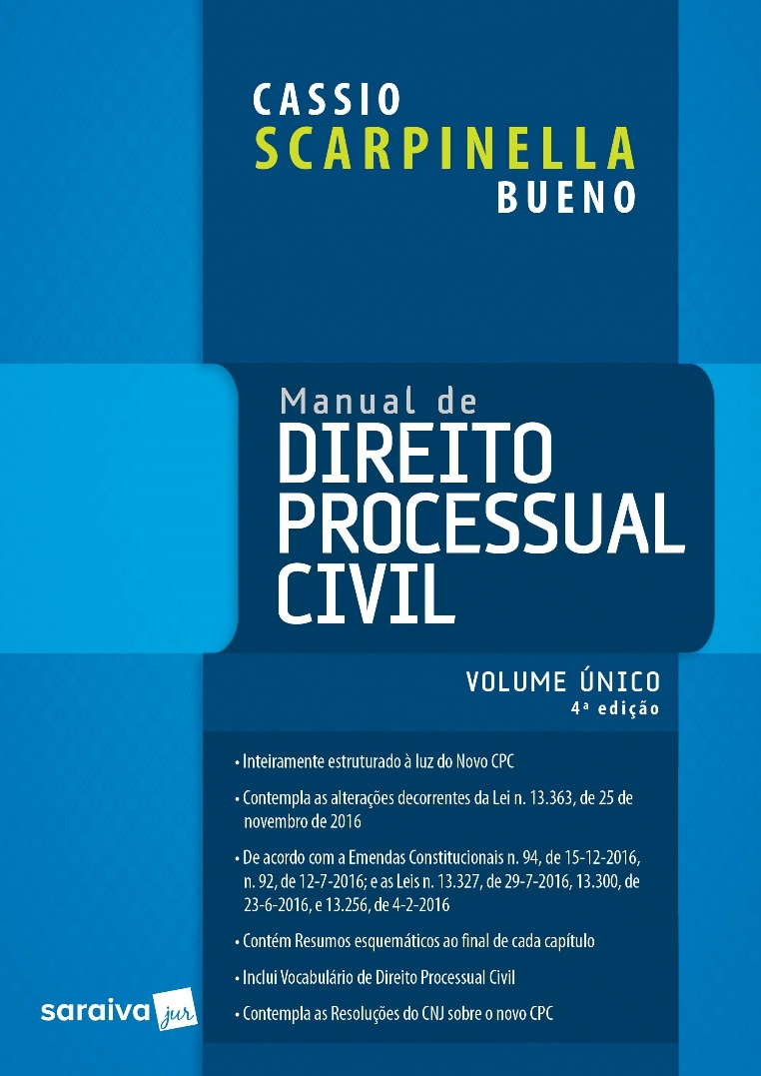
Muito obrigado !!!!
www.scarpinellabueno.com
www.facebook.com/cassioscarpinellabueno

